Slide 1
壹、十二年國民基本教育的理念

Slide 2
十二年國民基本教育的理念
少子女化的浪潮─學生才是學習的主體
義務教育的內涵─引導國中小教學正常化及分數的意涵
提昇國民素養的國民基本教育─自願入學非強迫
成就每一個孩子─適性、揚才
【愛其所選、選其所愛】

Slide 3
十二年國民基本教育的三大願景
成就
每一位孩子
十二年國民基本教育
提升中小學
教育品質
厚植國家
競爭力

Slide 4
十二年國民基本教育重點
五育均衡，學科表現不需分分計較
適性揚才，合理引導學生分流發展
高中職均優質化，每一所學校都是學生心目中的好學校

Slide 5
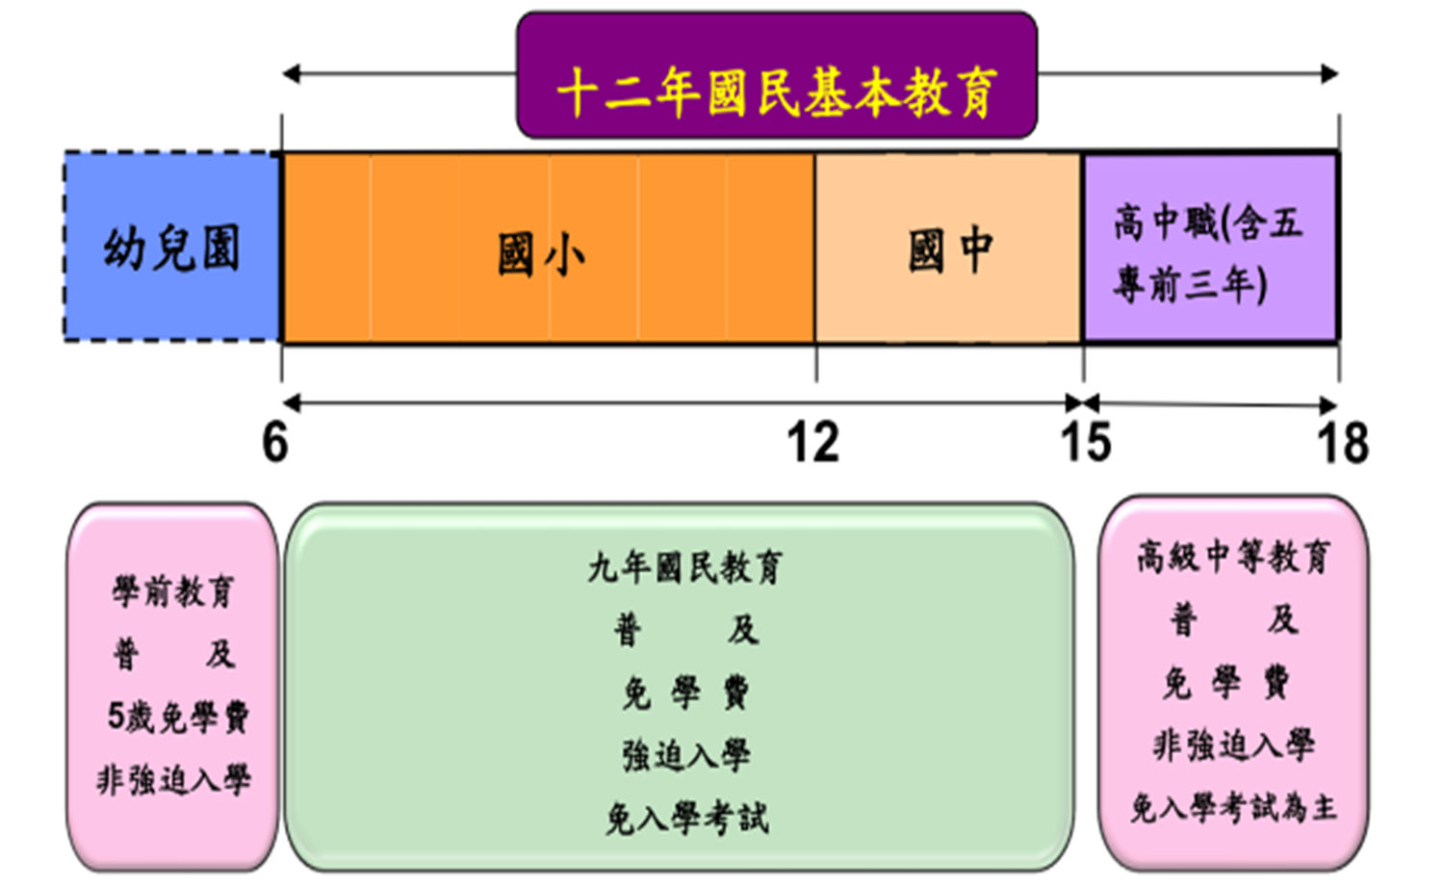

Slide 6
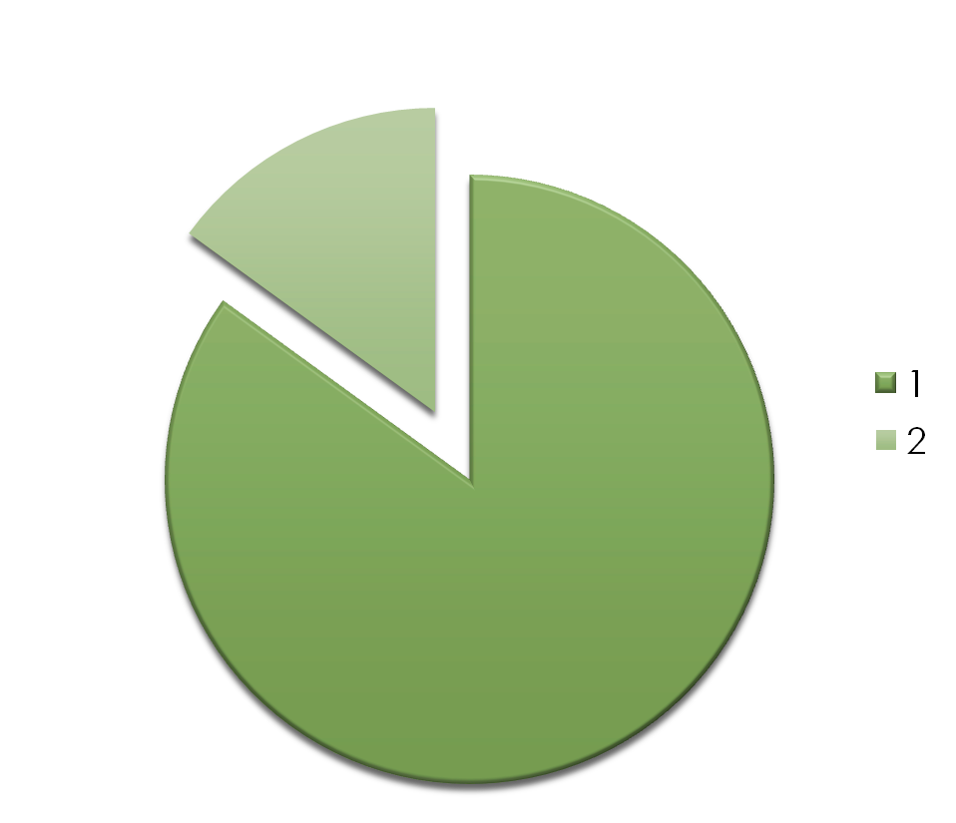
政策目標
術科測驗
學科測驗
珍視菁英教育
發展多元特色
一
次
分
發
到
位
相輔相成
特色招生入學
免試入學
適性揚才
多元發展
優先免試入學
一般免試入學

Slide 7
不是消極的
「減輕升學壓力？」
而是積極的
「成就更多的孩子！」
適性輔導→適性入學→適性揚才

Slide 8
台南市私立昭明國中 104學年度應屆畢業生適性輔導成功案例
學生：三年3班 李嘉承
李嘉承同學為104學年度應屆畢業生，個性溫和內斂，很有自我的想法，但較不擅於表達，因此在與家人溝通升學方向時遇到了一定程度的困擾。由於嘉承同學性格憨直，故家中長輩較偏向令其就近入學，但嘉承同學喜愛的餐飲科鄰近僅有曾文家商一所學校開設，以其成績評估，可能有落榜之虞，輔導室老師遂與家長進行選填志願之意見溝通。
嘉承同學的母親思想開明，深知配合孩子性向做高職科別選擇的重要性，於是採納老師的建議，安撫家中長輩的顧慮，讓嘉承同學離家就讀光華高中餐飲科。雖然學校無提供住宿，必須在外租屋，但對於嘉承同學而言，反而是學習獨立及增進人際互動技巧的好機會，這是家長及老師們殷切的盼望，也是讓孩子重新檢視自己的最佳機會，相信在新環境的歷練下，嘉承同學會看見一個截然不同的自己。

Slide 9
貳、十二年國民基本教育適性輔導

Slide 10
一、您對孩子的瞭解有多少?
這些可能都跟孩子未來適性的生涯選擇有關
孩子表現最好的科目是哪一科?
孩子學習什麼事情最投入?
孩子平時或假日最常做什麼?
孩子未來最想從事的工作?
我最常和孩子一起做什麼?
Notes:
10

Slide 11
二、幫孩子適性發展，家長需要知道的事
孩子的性向、興趣與能力如何發掘?
我們能提供哪些多元的試探機會?
性向、興趣、能力與生涯抉擇的關係?
我們可以提供孩子哪些學習資源?
孩子國中畢業以後可以有哪些選擇?
我瞭解社會變動的趨勢?
Notes:
1.性向指學習潛能、潛在的優勢能力。
2.瞭解社會變動的趨勢，可提醒家長職業世界的變動，協助培養孩子面對未來挑戰的能力與信心。
11

Slide 12
三、適性輔導的概念
學生
家長
重要他人
家長可以幫助孩子多元試探並瞭解自己的性向、興趣和能力，再參考學校老師的建議、收集相關資訊，並與孩子深入討論，較能規劃適合孩子的生涯進路。
Notes:
12

Slide 13
八、親師生在適性輔導責任
師
.落實各領域正常教學鼓勵參加生涯教育
協助落實適性輔導 適性入學
親
積極參與學校親師活動陪伴孩子探索自我
親師合作協助孩子建置輔導手冊發展自我
生
積極參與各項生涯探索活動發展自我
多元發展發掘興趣適性入學適性揚才

Slide 14
九、如何協助孩子畢業前適性入學
親師生共同完成「國中學生生涯輔導紀錄手冊」生涯發展規劃書
認識免試入學（含超額比序）及特色招生
認識全國五專、各免試就學區高中職學校
教育部或各縣市志願選填試探系統

Slide 15
十、認識職業及五專學校16群別
動力
機械群
電機與
電子群
土木與
建築群
機械群
化工群
藝術群
商業與
管理群
水產群
試探
學程
群科
外語群
海事群
醫護類群
餐旅群
設計群
家政群
農業群
食品群

Slide 16
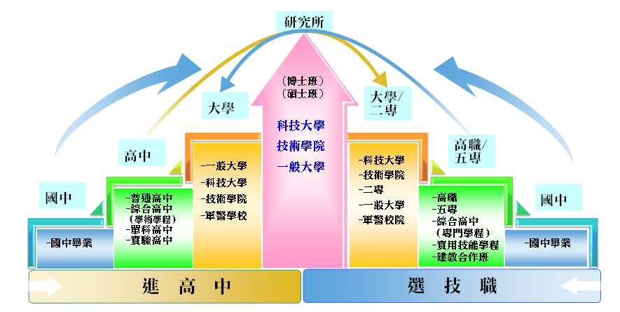
十一、高中高職未來進路發展
研究所
（博士班）
（碩士班）
科技大學
技術學院
一般大學
大學
大學/二專
高中
-一般大學
-科技大學
-技術學院
-軍警學校
-科技大學
-技術學院
-二專
-一般大學
-軍警校院
高職/五專
國中
-普通高中
-綜合高中
（學術學程）
-單科高中
-實驗高中
-高職
-五專
-綜合高中
（專門學程）
-實用技能學程
-建教合作班
國中
-國中畢業
-國中畢業
進高中
選技職
國中畢業生升學進路階梯圖
Notes:
16

Slide 17
肆、十二年國教及適性入學資源
各國中電話諮詢：
可電詢教務主任及輔導主任
臺南市教育局諮詢專線：06-2982586
地方宣導團講師
教育部諮詢專線： 0800-012580 （十二 我幫你）

Slide 18
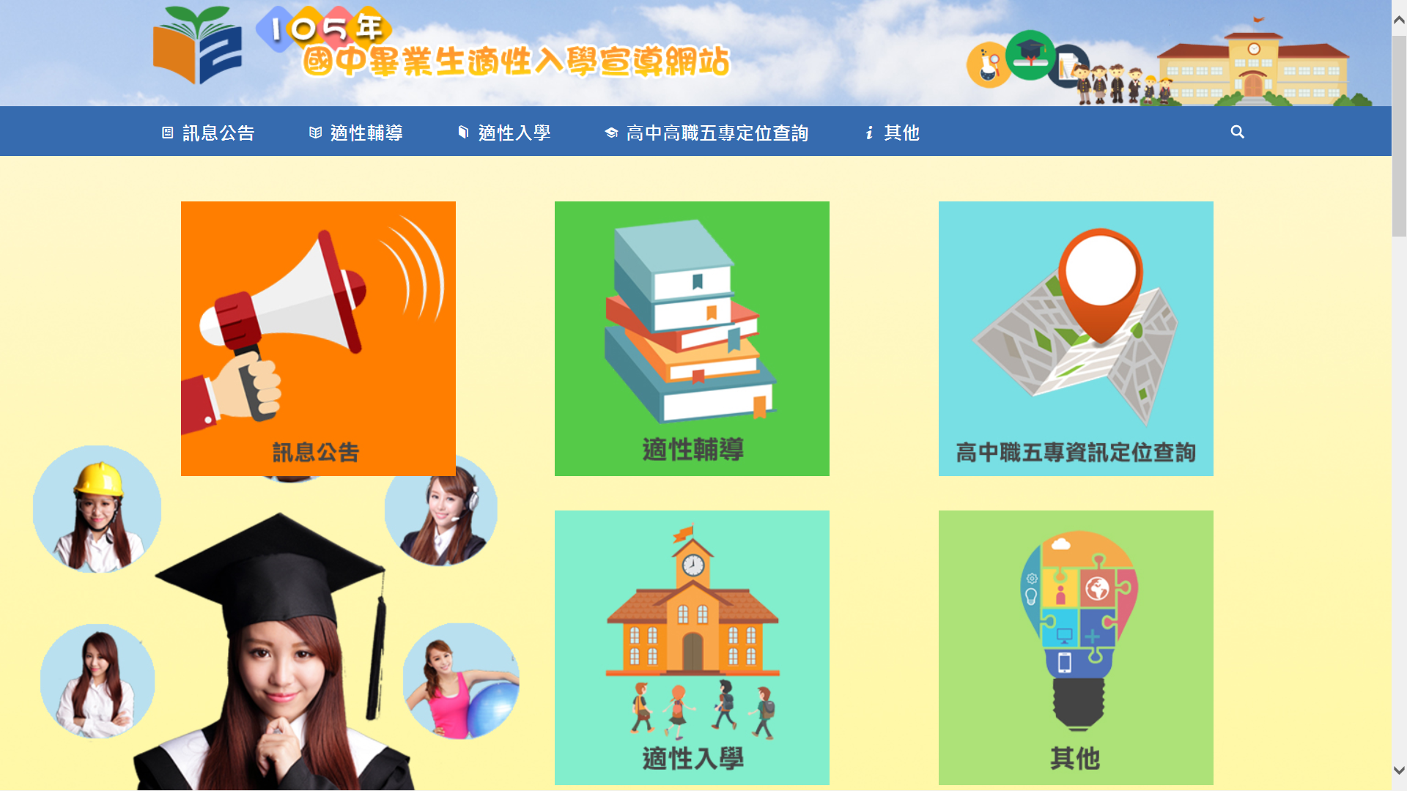
(http://adapt.k12ea.gov.tw/)
一、適性入學宣導網

Slide 19
二、技職教育相關資訊
十二年國教資訊網
技職教育宣導網 (技職教育宣導影片)
高職15群科中心網站⇨群科課程推動工作圈
高職群科課程資訊網
技專校院招生策進總會
各校網站或宣導資料

Slide 20
三、技專校院招生策進總會網站

Slide 21
四、五專招生委員會網站

Slide 22
五、臺南區高級中等學校免試入學暨特色招生考試分發入學志願選填網站 http://12noexam.tn.edu.tw

Slide 23
成就每一個孩子
教育成功的秘訣無他，就是公平善待每個孩子。
每個學生都是未來社會的重要資產，應給予適性發展有效學習的機會。
23
23

Slide 24
敬請指教
謝 謝

